Slide 1

安同开源社区的探索、机遇和展望
云间一隅
白铭骢

Slide 2
初识 AOSC
几个初中生创立于 2011 年
  安同：安于同学合作
独立、兴趣志愿驱动的开源社区（社团）
  运作资料来自社区众筹、个人捐赠及企业单位赞助
  社区无挂靠单位、实体，也不留任何“闲钱”
“发行版社区”：安同 OS（或 AOSC OS）
  社区由用户及贡献者共同组成维护
  社区文化也由开发、维护和支持中形成的人际关系塑造和维持

Slide 3
起源：眼高手低的开发团队
安同开发团队
  乔布斯之死、中国创造与校园社团联盟
  QQ 群、开发会议与团队干部
  有限的技术性，无限的仪式感
人际关系崩塌与社区重组
  团队一周年之际，社区诞生
学生社区在“社会高中”
  贴吧一封信，十年不吭声

Slide 4
积累：沉默的十年
2013 - 2023：低调工作，建立人脉
  对“一封信”的反思
  系统项目的迭代：从衍生到“根”发行版
  周边工作扩展：本地化、上游贡献
  外联工作探索：AOSCC、校园和社会性活动、OSPP
何时冒头？
  项目趋于成熟，目的性依然模糊
  人力与软实力的悖论

Slide 5
进击：走向行业和专业化
AOSCC 2023：重启外联宣传工作
  重新探索社区与项目的价值与定位
  探索 AOSC OS 的产品化与支持方式
  有种责任：爱好者社区的生存与话语权危机
龙架构、自动化与社企沟通
  社区关注度初见突破
  自动化与生产力解放？
  社区与企业沟通与协作：利益与风险
最好的时代，最坏的时代

Slide 6

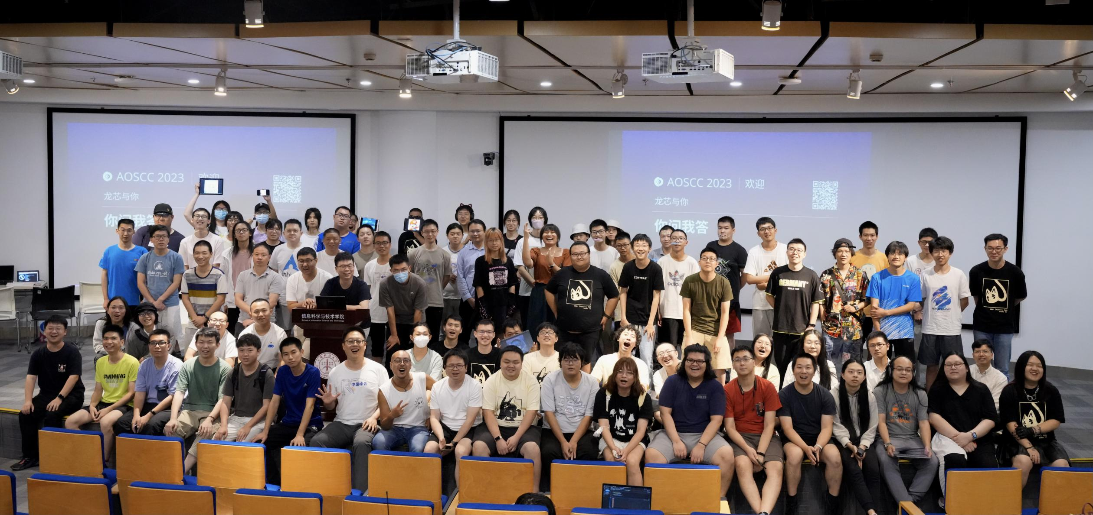



社区文化

Slide 7

安同 (AOSC) OS
与社区一同成长逾 12 年的小透明
基本定位
  面向个人设备的桌面发行版
  服务有一定 Linux 使用经验的用户
  支持多种架构且追求体验统一

Slide 8
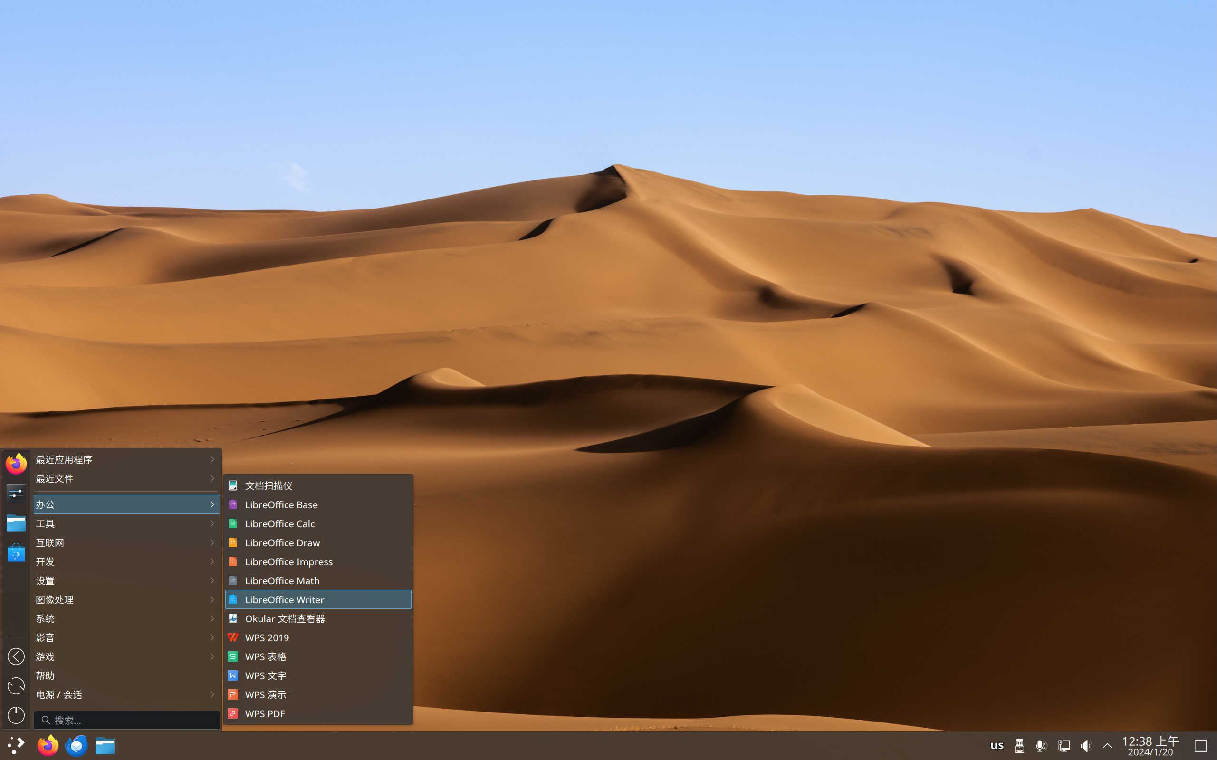

Slide 9
基本参数
支持七个主线架构，支持水平分三级
  其中 x86-64, AArch64 和龙架构为一级架构
官方仓库提供约 5000 个软件包
  使用 DPKG (.deb) 软件包，搭配 oma 管理前端
接入 AppImage/Flatpak/Snap 跨发行版生态
  玲珑生态支持已在计划之中
核心运行时每年一更，其余原则上滚动
  一个主分支，多个测试用“主题 (Topic) 仓库”

Slide 10
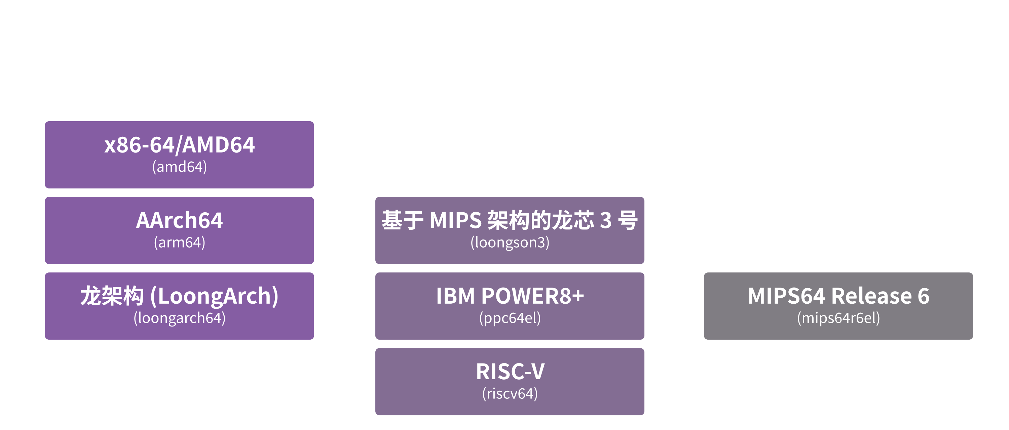
架构支持与分级

Slide 11
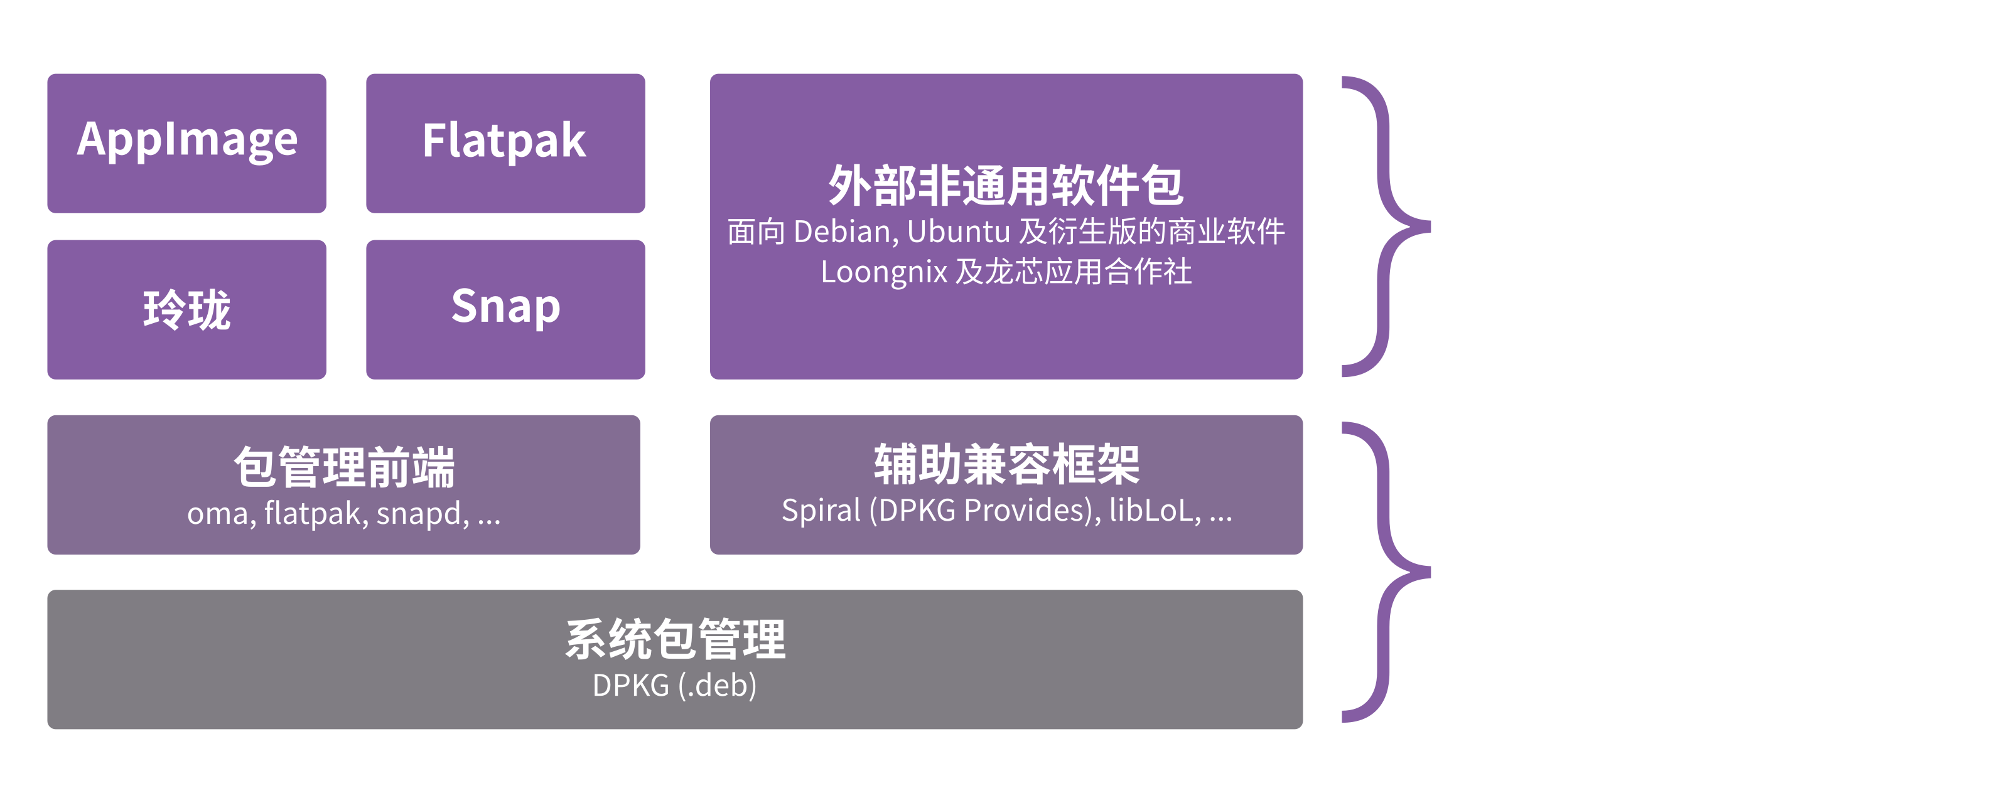
包管理与生态

Slide 12
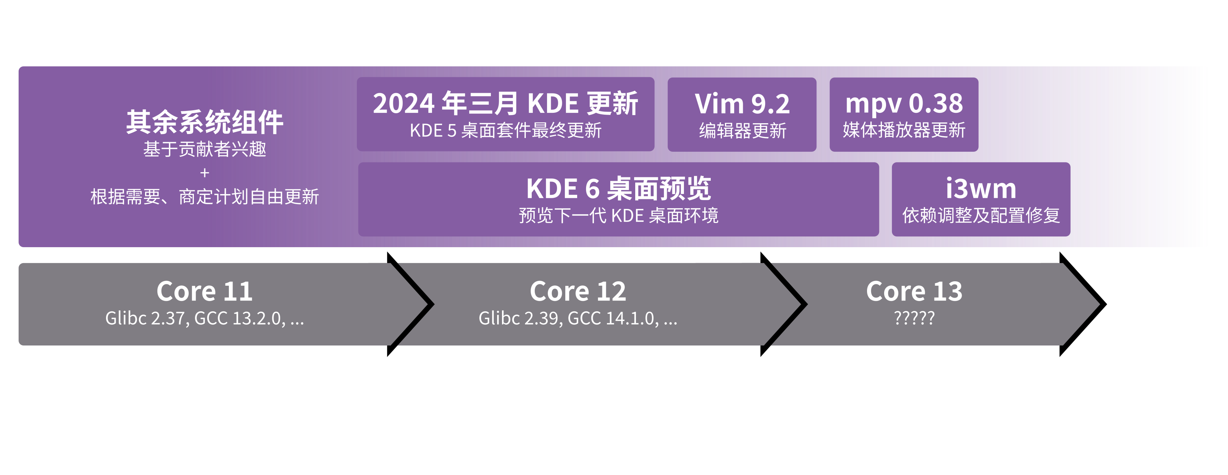
维护与迭代：版本规划

Slide 13
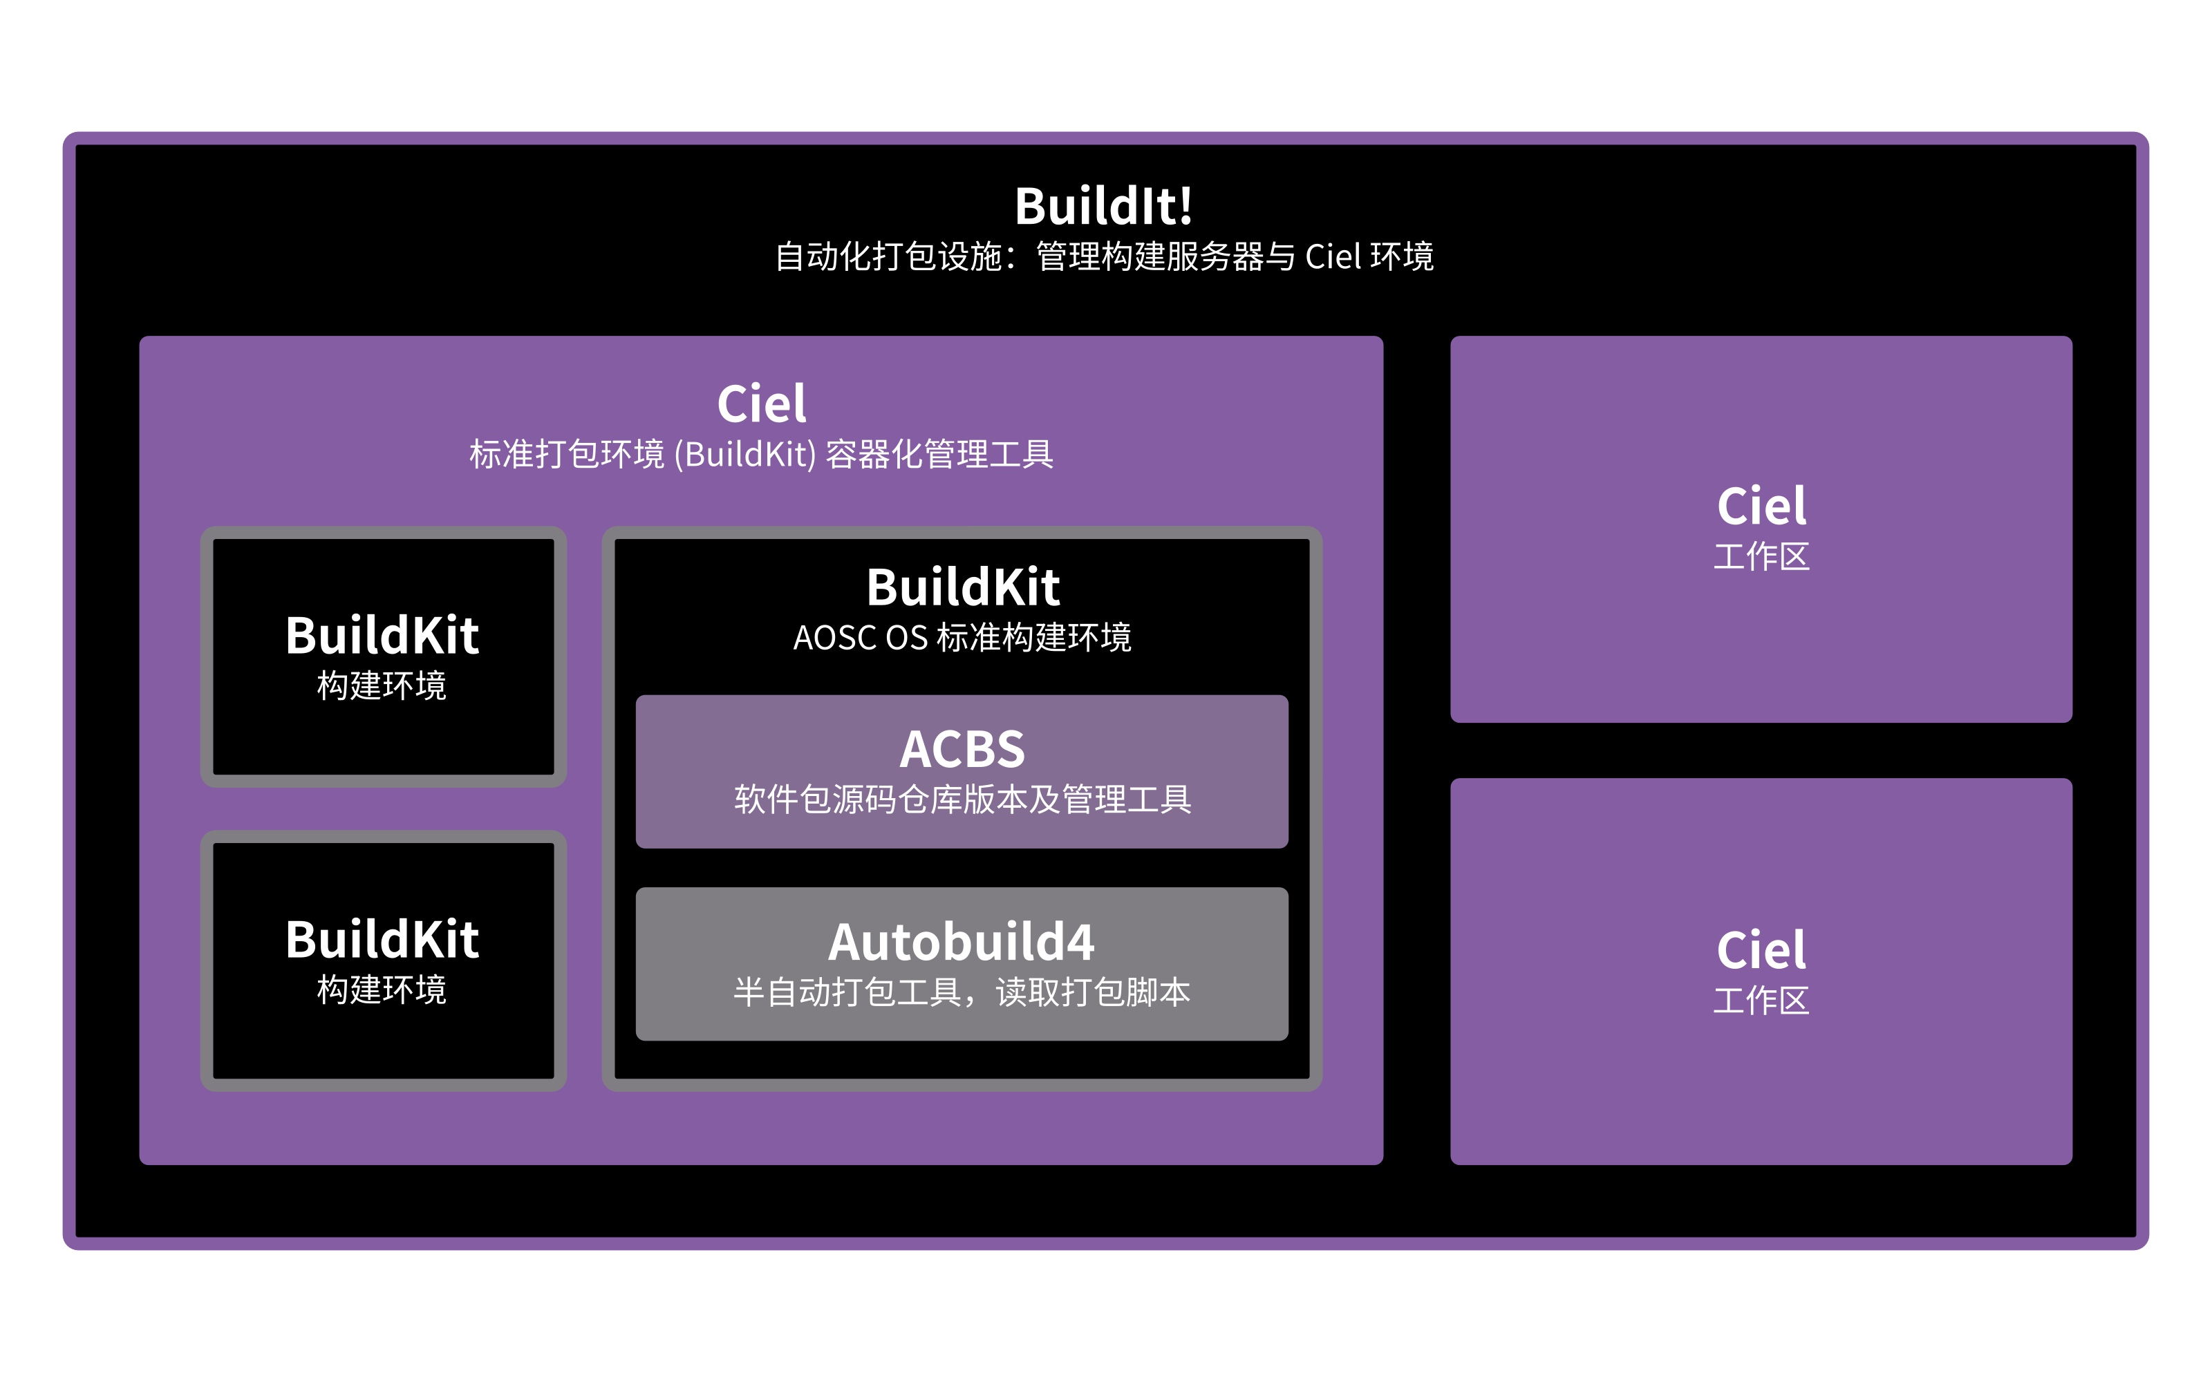
维护与迭代：工具链

Slide 14
特性？
“这个发行版的特性是什么呀？”
  简明、便捷、友好、通用
安同 OS 的“吸引力悖论”
  平淡无奇的外表，强烈的用户粘性
具体分析，对比定位
  安同 OS 的改良主义与贡献

Slide 15
到具体中去（技术向）
部署便捷
  基本目标：插盘安装后开箱即用
细节调优
  通过小部分补丁和配置调优来提供尽可能好的体验
管理省心
  不拆分软件包并提供常用套件包
兼容性高
  跨发行版生态：Spiral/libLoL 和 Flatpak/Snap/玲珑

Slide 16
到具体中去（非技术向）
以人为本
  切换系统不是儿戏，体验更不以技术能力为转移
  工作准则：尊重用户的时间和需要
社交与信息网络
  发行版维护工作社会性极强
  追求与友好社区、院校企业单位等协作

Slide 17
安同 OS 的一席之地？
各取所需的 Linux 发行版生态
  Arch Linux：新鲜、刺激、爽快、个性化
  Debian：事实标准、高度稳定
  Deepin/UOS：产品级体验、产品级生态
  Gentoo：绝对灵活性、尊重用户选择
  Ubuntu：桌面易用性与国际化的标杆
安同 OS 的答案：群众路线
  结合开箱即用、易用性，追求最大化兼容性
  友好积极地帮助用户搭建适合自己的工作环境
  充分利用社区的灵活性验证新思路和新技术

Slide 18
社区的日常

Slide 19
社区每天做点啥？
社区事务五花八门
  基本盘：打包、测试和修复/更新
  生产力：开发工具、自动化框架和网络基础设施
  沟通与管理：技术支持、宣传和内部会议记录等
  周边：补丁、上游化、本地化和美工等
包工、搅屎棍和大佬
  维护社区发行版需要多种角色
  社区试错成本低，只要有意愿就有机会验证能力

Slide 20
日常（美颜版）
每天
  软件包更新、修复和测试
  在各群组面向用户答疑、收集意见
  各类周边项目开发、测试和 RFC
  与各社区、企业（如近期的龙芯和芯动）沟通协作
每两周
  收集工作成果，编写和发布《安记冰室》
偶尔
  外宣和线下活动
  发布设备和服务众筹

Slide 21
日常（草台版）
每天
  催 Topic PR 审阅、满地找人读 RFC 文档、求人测应用
  为各类网络灵车事件吼网管，发用户的牢骚
  在 Discord 上开语音不务正业，吹水聊天
每两周
  发布约定时间前六小时开始赶《安记冰室》
  发布后吭哧吭哧修错别字
偶尔
  为 AOSCC 找不到场地烦恼

Slide 22
社区工作的特征
任性
  没有商业业绩压力，成本计算也趋于感性，工作
  方向的设定和调整上较为灵活
开放
  社区对志愿参与来者不拒，参与者也可以直接或
  间接参与工作（目的也可根据各自理解确定下来）
上心
  用爱发电与生产资料归属的关系
  志愿性参与，更想把事情做好

Slide 23
未来干点啥？
发行版
  完善自动化设施，推进定期全库重构和质量检查
  通过 libLoL, Spiral 和各类生态搭建应用商店，解决痛点
  安装介质引入图形安装程序，并推动离线化安装
社区工作
  改进外宣模式，推进用户文档和视频教程制作
  增强与各学生社团、本地组织和其他开源社区的共进协作，
  继续保持与企业单位的沟通协作
  AOSCC 2024！

Slide 24
一起进步，践行“安同”
在社区证明自己
  用户 => 社区贡献者 => 上游贡献者
    不怕：谁的能力不有限过？谁的能力现在不有限？
  丰富简历和社交网络
天时地利：信创与新架构生态
  新架构：龙架构与 RISC-V 生态亟待建设壮大
  “有无问题”和“好坏问题”均为“上分”机会
  一起学习协作，推进新生态！

Slide 25
参与进来！

Slide 26
安同 OS 维护
基本需求
  提高系统软件包覆盖率和质量
  改善系统使用体验
理想化目标
  以一级架构为目标，让更多架构得到关注
  在维护发行版的过程中寻找社区内外贡献机会
    优化与修复补丁、本地化、美工……
  丰富研发经验，提高沟通技能

Slide 27
应用商店
基本需求
  多生态接入，如官方软件 (AppStream) 、跨发行版生态（Flatpak/Snap/玲珑）、定点收集（官网）
  通过 Spiral 和 libLoL 等框架实现依赖兼容
理想化目标
  直观地提供分类、搜索和来源查询功能
  制定“兜底脚本”规范，替换 .deb 包中不兼容的
  脚本和安装位置等
  寻求与其他社区或单位合作共享数据和平台

Slide 28
文档和网站
基本需求
  配合新网站上线，编写用户向文档
理想化目标
  从现象和问题出发编写用户文档
    三步走：问题、解决方案和技术分析
  建立审核和编辑机制，允许用户提交教程和案例
  翻新关于系统项目、特性和维护机制的文档，方便用户了解安同 OS 或参与维护

Slide 29
离线安装介质
基本需求
  实现安装离线化，减少出错点并降低安装耗时
理想化目标
  将现有的几个系统版本作为 overlay SquashFS 或 EROFS 镜像包含在安装介质中
  安装程序可自动探测并允许指定自定义系统镜像（进而实现系统备份和恢复功能）

Slide 30
Windows 字体导入向导
基本需求
  解决各类文档文字版式不统一造成的互换问题
理想化目标
  用向导的形式方便用户导入 Windows 系统中的字体
  支持从 Windows 系统分区或 ISO 中提取文件
  调整 Fontconfig 保障导入后的外观体验稳定

Slide 31
OSPP 2024 欢迎您！
社区计划继续参与本年度“开源之夏”活动
  计划发布三个项目
  锻炼能力、丰富简历、赚点外快
敬请关注四月初官宣
  请关注我社和中科院软件所公众号等资讯平台
期待各位的报名！

Slide 32








@AOSC-Dev
aosc.io
感谢各位！
t.me/aosc_main
@安同开源社区
@安同开源
公众号：安同开源

